Slide 1



Slide 2





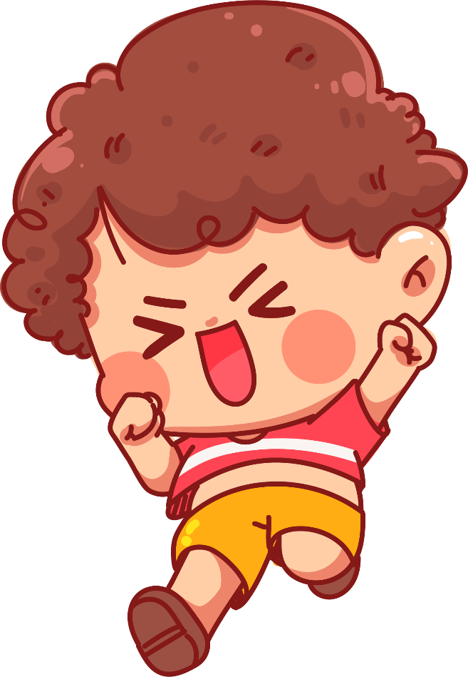
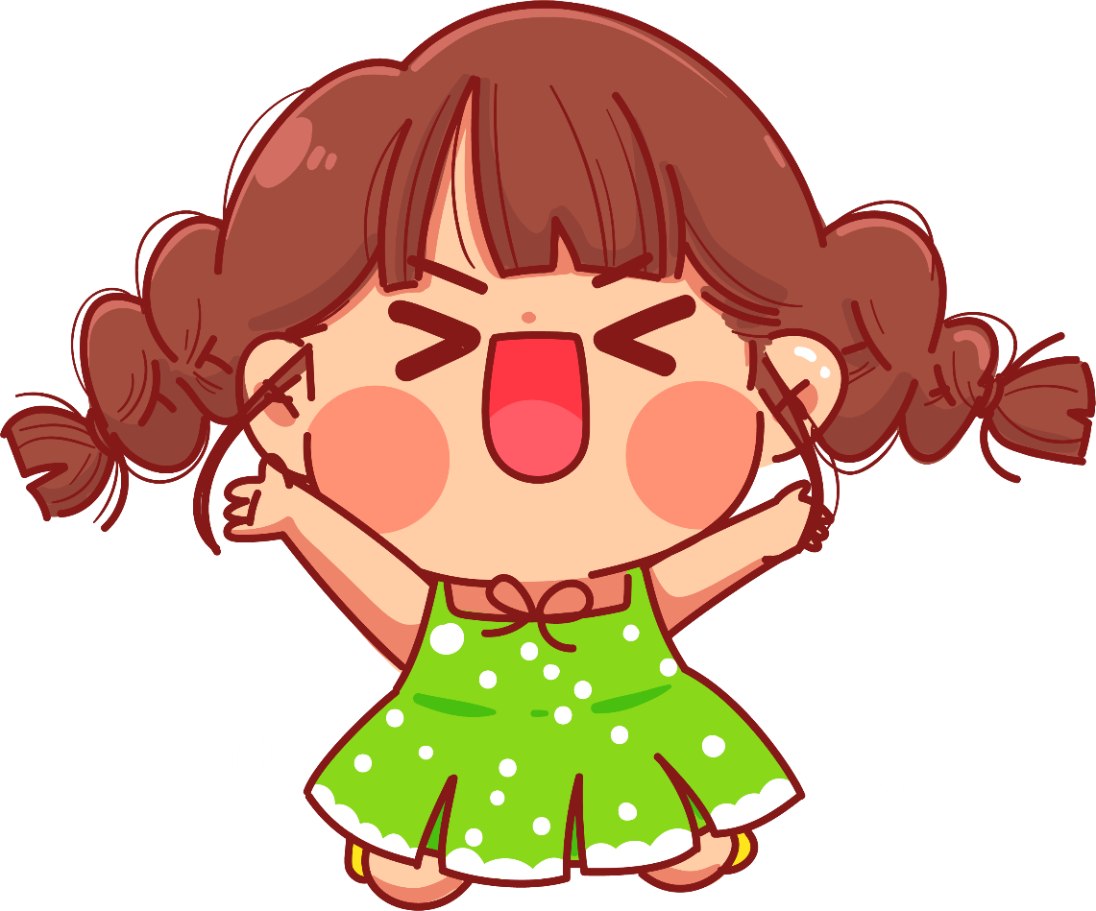


Slide 3



  Các em xem hình ảnh của một số bạn trong lớp (được che bằng bông hoa) và các điểm đặc biệt về tính cách, ngoại hình, sở thích,... Học sinh lần lượt đoán nhân vật bí ẩn sau bông hoa.

Slide 4
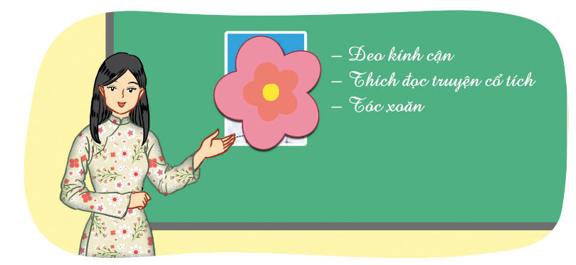
Ví dụ:

Slide 5

Căn cứ vào đâu em tìm được nhân vật bí ẩn?

Slide 6
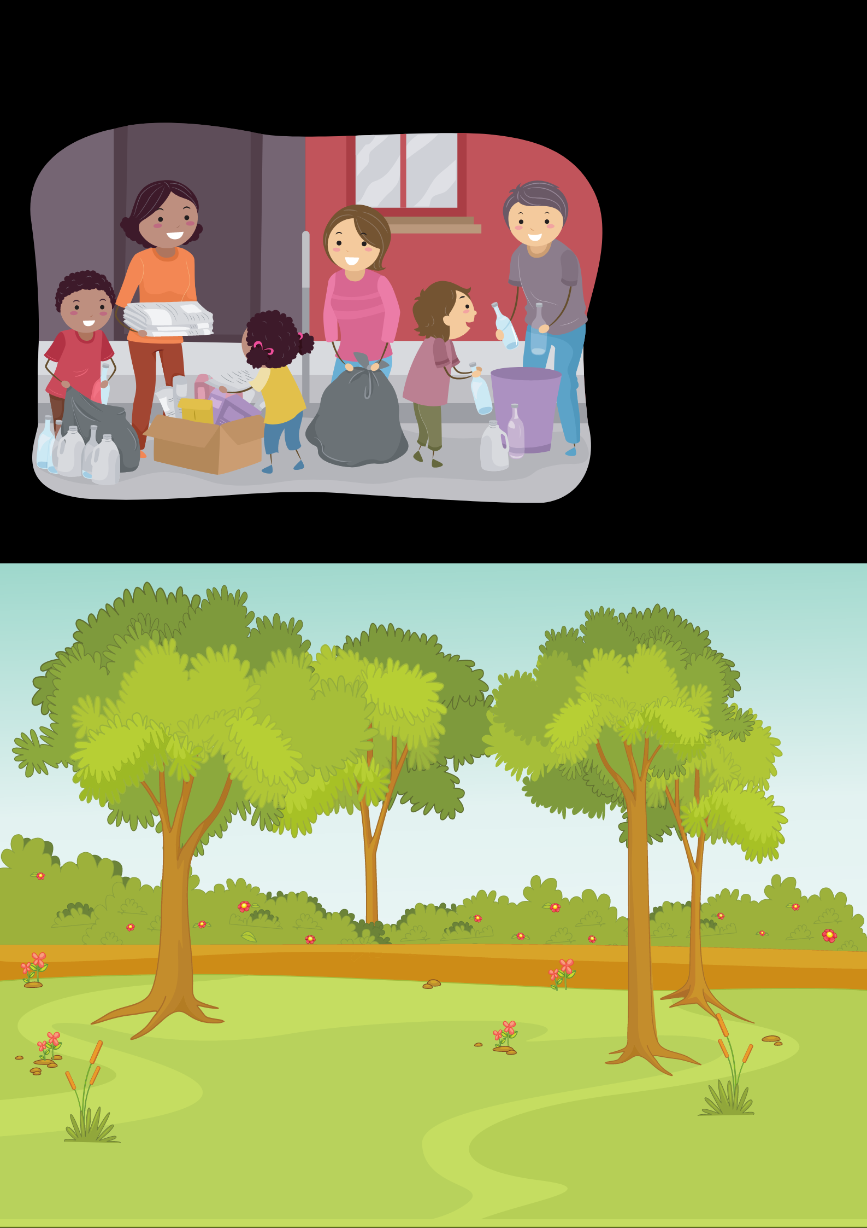


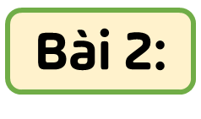

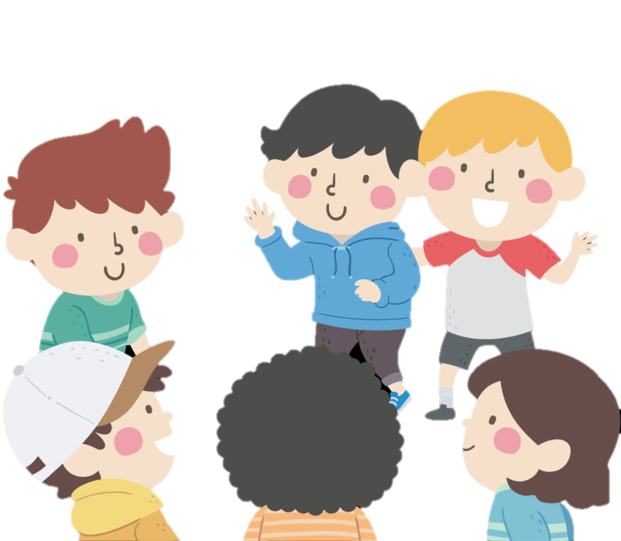
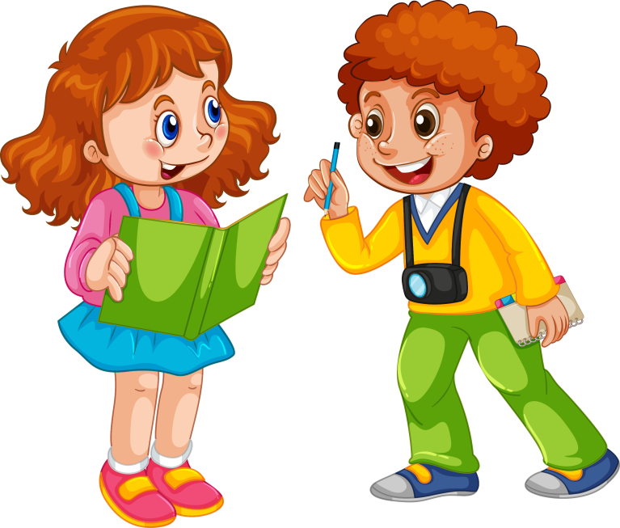

Thứ … ngày … tháng … năm …
Notes:
Mỗi chúng ta đều có sự khác biệt với mọi người xung quanh, chúng ta cần biết cách chấp nhận sự khác biệt của nhau để hợp tác, giảm sự bất hòa trong giao tiếp. Đồng thời, khi hiểu rõ sự khác biệt và chấp nhận sự khác biệt của người khác, chúng ta biết yêu thương, tôn trọng lẫn nhau, nuôi dưỡng những mối quan hệ đẹp ở lớp, trường, gia đình, hàng xóm láng giềng,...Chúng ta cùng vào bài học “Em tôn trọng sự khác biệt của người khác”.

Slide 7


Slide 8

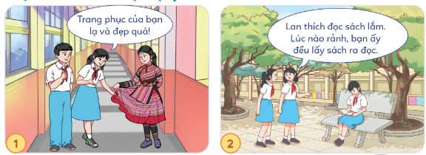
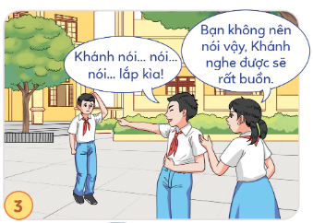
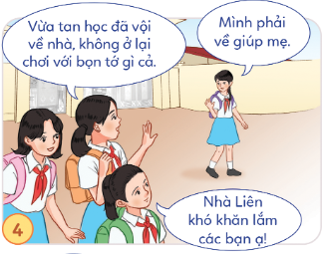
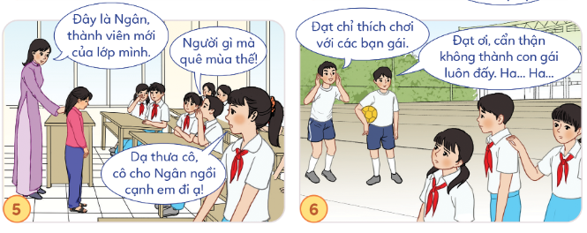
1. Quan sát tranh và thực hiện yêu cầu:

Slide 9
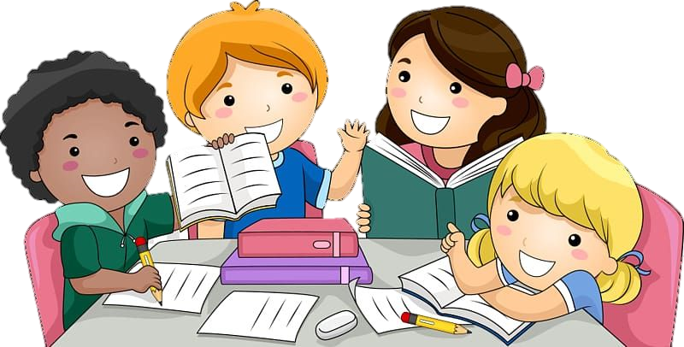
Bạn nào trong tranh thể hiện tôn trọng sự khác biệt?
Em hãy nêu biểu hiện sự tôn trọng sự khác biệt trong các tranh trên.
Thảo luận nhóm 4

Slide 10


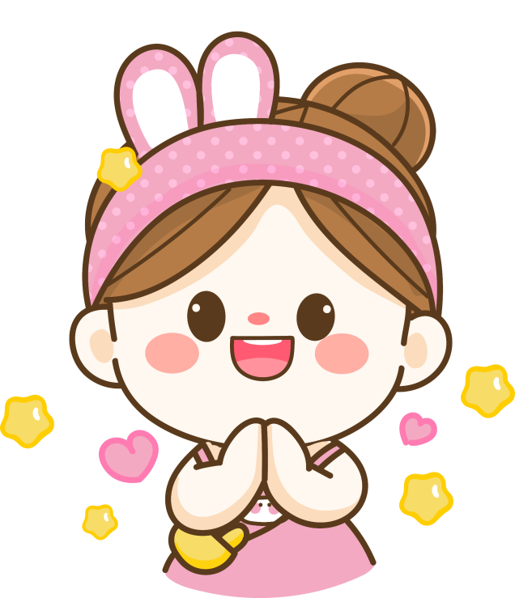


Tai nghe
Mắt dõi

Slide 11


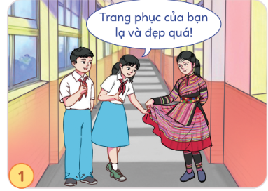
Bạn nữ tôn trọng sự khác biệt vì đã khen chiếc váy của bạn người dân tộc.

Slide 12
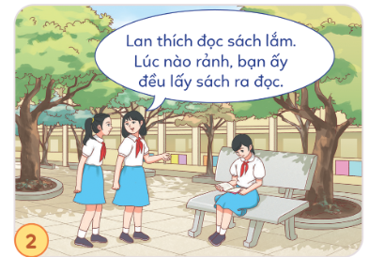
Bạn nữ biết tôn trọng sự khác biệt vì biết đề cao sở thích tốt của bạn – đọc sách.

Slide 13
Bạn nữ biết tôn trọng sự khác biệt vì đã khuyên bạn nam không được trêu bạn vì bạn nói lắp.

Slide 14

Bạn nữ đeo cặp sách màu xanh đã giải thích lí do bạn về sớm để các bạn khác hiểu, tôn trọng quyết định của bạn.

Slide 15
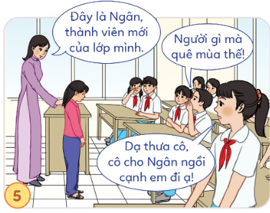
Bạn nữ buộc tóc cam đã chủ động hỗ trợ và hòa đồng với bạn mới.

Slide 16
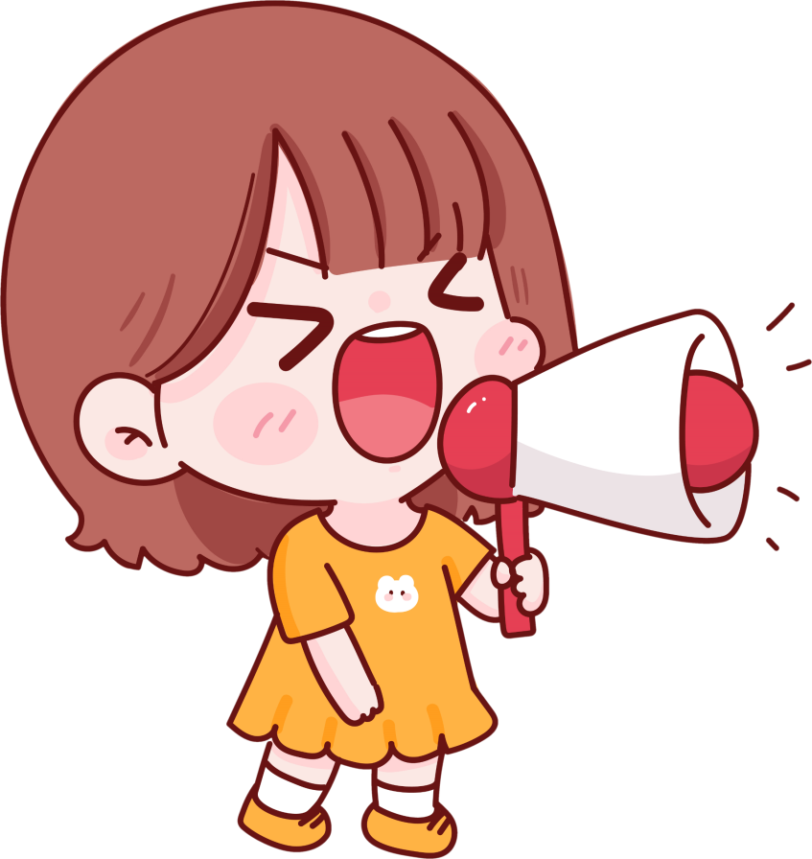
Kể thêm các biểu hiện tôn trọng sự khác biệt của người khác mà em biết.
Hòa đồng, thân thiện với mọi người xung quanh.
Lắng nghe, thấu hiểu về mặt cảm xúc của người xung quanh.,
Thể hiện sự nhiệt tình và hỗ trợ mọi người khi cần.
Chủ động mời mọi người tham gia các hoạt động có tính gắn kết, chia sẻ.
Không có thái độ miệt thị, cô lập, đánh giá chủ quan về những điểm khác biệt của mọi người.
Không có lời nói xúc phạm, thiếu tôn trọng về điểm khác biệt của mọi người....

Slide 17

Tôn trọng sự khác biệt về ngoại hình, đặc điểm

Slide 18
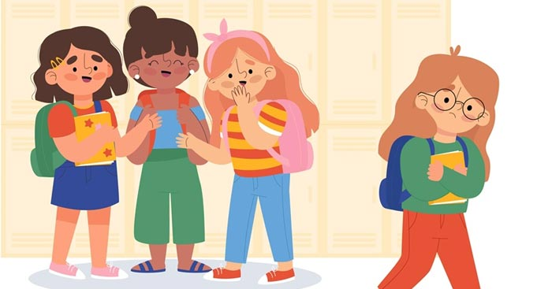
Không cô lập, miệt thị đặc điểm riêng

Slide 19
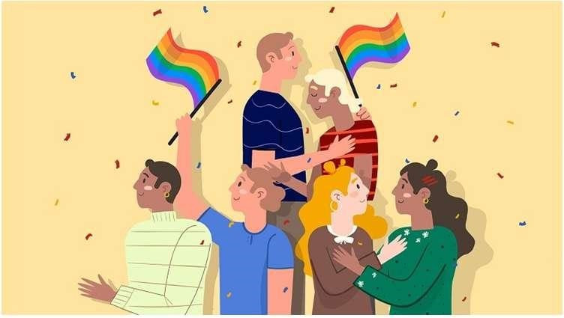
Tôn trọng về các đặc điểm về giới tính

Slide 20

Tôn trọng và giúp đỡ những người có hoàn cảnh sống khác nhau

Slide 21


Slide 22
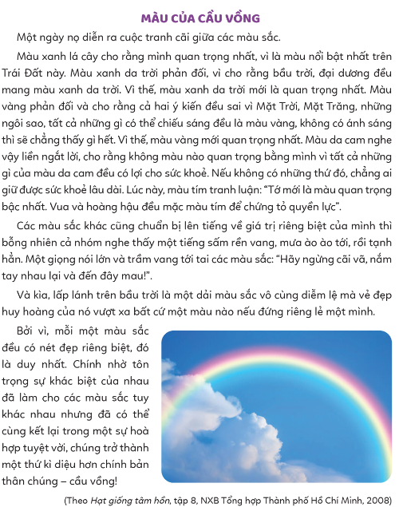
Đọc câu chuyện và trả lời câu hỏi:
Các màu sắc tranh luận với nhau về vấn đề gì?
Theo em, vì sao phải tôn trọng sự khác biệt?

Slide 23
Tai nghe
Mắt dõi

Slide 24
Các màu sắc tranh luận với nhau về vấn đề gì?
Các màu sắc tranh cãi nhau về vấn đề màu sắc nào là quan trọng nhất và mỗi màu sắc lại đưa ra một lí do để thuyết phục cho quan điểm của mình.

Slide 25
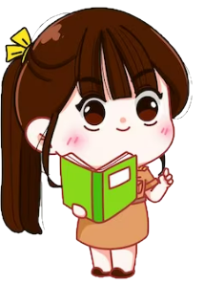
Theo em, vì sao phải tôn trọng sự khác biệt?
Chúng ta cần phải tôn trọng sự khác biết vì trong cuộc sống có rất nhiều điều đặc biệt khác nhau, mỗi người chúng ta cũng sẽ có những đặc điểm những thói quen khác nhau, điều đó sẽ làm đa sạng và sinh động hơn cuộc sống của chúng ta

Slide 26



Ghi nhớ
Ghi nhớ
Tôn trọng sự khác biệt được biểu hiện ở sự thấu hiểu, chia sẻ và cảm thông với những điều khác biệt của người khác về sở thích, ngoại hình, giới tính, hoàn cảnh, dân tộc.
Mỗi người phải biết chấp nhận và tôn trọng sự khác biệt của người khác để cùng nhau tạo dựng nên các mối quan hệ thân thiện, tốt đẹp với bạn bè và mọi người xung quanh.

Slide 27


Slide 28
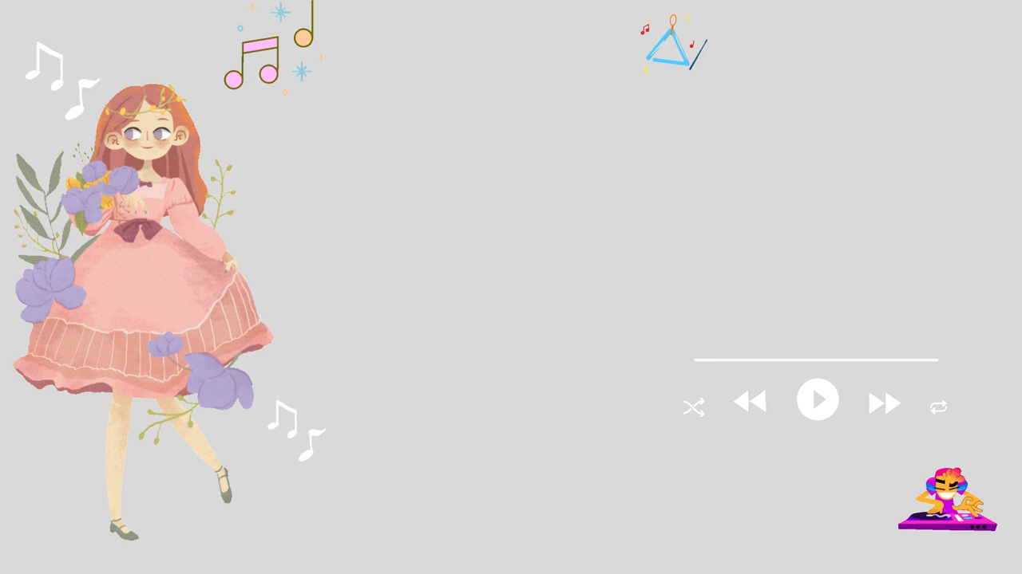

Slide 29
Bài hát muốn gửi đến chúng ta thông điệp gì trong cuộc sống?
Notes:
Bài hát truyền động lực về một tinh thần sống lạc quan, chân thành và yêu đời đồng thời thể hiện sự tôn trọng những điều khác biệt của bản thân qua câu hát “Vì bạn là một người khác biệt, bạn là duy nhất”.

Slide 30
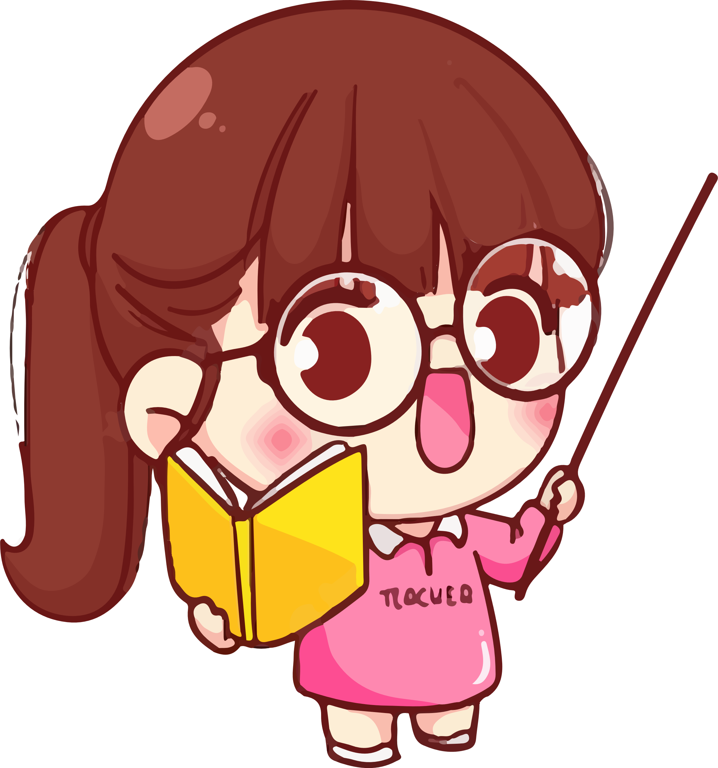

DẶN DÒ
GV ĐIỀN VÀO ĐÂY
GV ĐIỀN VÀO ĐÂY
GV ĐIỀN VÀO ĐÂY
GV ĐIỀN VÀO ĐÂY

Slide 31


